Slide 1
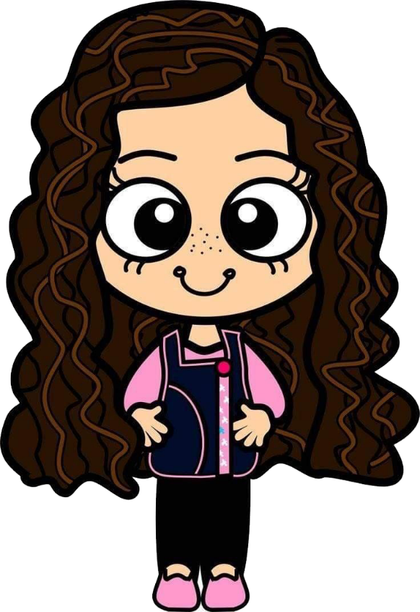
Segunda jornada de practica
Semana 1: 15 al 19 de septiembre del 2021

Slide 3
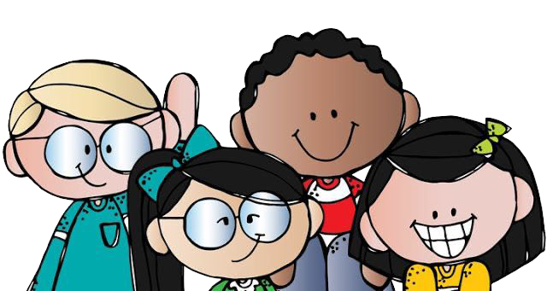
16
11
2021
X
X
Aprendizajes esperados:
En relación a lo planeado |  |  | SI | NO
Desarrollo de actividades en tiempo y forma.
Se llevó a cabo lo planeado.
El material fue adecuado.
La organización del grupo fue:
Grupal ( ) | Equipos ( ) | Individual ( )
Manifestaciones de los niños:
¿Se involucraron? Todos ( ) Algunos ( ) Poca motivación ( ) descontrol ( )
¿Se interesaron en las actividades? Todos ( ) Algunos ( ) otro ( )
Su actitud ante las actividades. Participativos( ) Buena ( ) Apatía ( )
Alumnos participativos: ___
Educadora | SI | NO
¿Mi forma de intervención fue la adecuada?
¿Favorecí el logro de los aprendizajes esperados?
¿La forma de relacionarme con los alumnos fue la adecuada?
¿Favorecí la convivencia?
¿Las consignas fueron claras?
Alumnos que requirieron apoyo: se dio apoyo y motivación a mateo, uno de los alumnos
Breve descripción de las actividades realizadas durante la jornada.
X
X
X
X
X
X
X
X
X
X
X
Se trabajo el tema de las tradiciones, se analizaron algunas de ellas, así como platillos típicos y algunos juguetes tradicionales, finalmente realizaron un taller de baleros.
X
Todos
Observaciones
Logros:
Dificultades:
Mostraron mucho interés, por las tradiciones, se mostraron muy entusiasmados y participativos, creo que se logro el desarrollo del aprendizaje que se trabajo, además se divirtieron y jugaron.
Las conexiones para el uso del cañón no fueron las adecuadas así que se opto por mostrarlos desde la computadora, lo cual dificultaba la visibilidad de todos, además los tiempos se extendieron mas de lo planeado.
Valoración general de la jornada
Autoevaluación
¿Cómo lo hice? ¿Me faltó hacer algo que no debo olvidar? desde mi perspectiva creo que mostré mucho entusiasmo y apoyo para mis alumnos.
¿De qué otra manera podría intervenir? ¿Qué
necesito modificar? Imprevistos.
necesito modificar mejor mis tiempos y presionar un poco mas a los niños para que realicen las actividades un poco mas rápido y sin dificultad.
Necesito tener mejor control de los tiempos para que estos sean óptimos y alcancemos a realizar todas las actividades planeadas en el día.

Slide 4
El día de hoy comenzamos con el pase de lista, la mayoría de los alumnos ya reconocen su nombre y aquellos que no solicitan ayuda para poder encontrarlo, hicimos un recuento de las letras que conformaban algunos nombres y pudieron identificarlo con rapidez, posteriormente colocamos la fecha y comenzamos a trabajar sobre el tema de las tradiciones, asistieron en total ocho niños y todos se mostraron muy interesados y muy participativos en as actividades, les motivo mucho observar algunos videos de tradiciones.
Posteriormente se llevo a cabo el taller de baleros, en el cual realizaron su propio balero con materiales reciclables, algunos de los niños batallaron un poco en agujerar el vaso e insertar el cordón en el agujero, pero con motivación y guía de mi parte lograron realizarlo; finalmente salimos al patio y jugamos un poco con el balero.
Se debe tomar en cuenta los tiempos de un taller ya que este estaba planeado para media mañana y realmente se ocupo todos la jornada de trabajo para realizar el inicio, cierre y desarrollo, como sugerencia de la educadora, menciono que debemos presionar un poco mas a los niños para que trabajen mas rápido y sin distraerse tanto.
El psicólogo y pedagogo Jerome Brunner nos dice en su teoría que los alumnos deben aprender descubriendo por si mismos, a través de actividades guiadas en donde la principal motivación sea el interés y asombro de los niños, en este caso fue efectivamente el interés y el descubrimiento lo que genero el aprendizaje de los niños, a través de imágenes y videos sobre tradiciones mexicanas pudieron aprender y comprender el tema, además de conocer mas sobre su cultura y poner en practica sus conocimientos.

Slide 5
17
11
2021
X
X
Aprendizajes esperados:
En relación a lo planeado |  |  | SI | NO
Desarrollo de actividades en tiempo y forma.
Se llevó a cabo lo planeado.
El material fue adecuado.
La organización del grupo fue:
Grupal ( ) | Equipos ( ) | Individual ( )
Manifestaciones de los niños:
¿Se involucraron? Todos ( ) Algunos ( ) Poca motivación ( ) descontrol ( )
¿Se interesaron en las actividades? Todos ( ) Algunos ( ) otro ( )
Su actitud ante las actividades. Participativos( ) Buena ( ) Apatía ( )
Alumnos participativos: ___
Educadora | SI | NO
¿Mi forma de intervención fue la adecuada?
¿Favorecí el logro de los aprendizajes esperados?
¿La forma de relacionarme con los alumnos fue la adecuada?
¿Favorecí la convivencia?
¿Las consignas fueron claras?
Alumnos que requirieron apoyo:
Breve descripción de las actividades realizadas durante la jornada.
X
X
X
X
X
X
X
X
X
X
X
Se trabajo con el tema los dulces de la piñata, en esta ocasión se intento igualar y comparar colecciones a través del uso de pelotas de plástico de colores.
X
Todos
Observaciones
Logros:
Dificultades:
Además de mostrarse interesados, los niños lograron igualar cantidades, agregando o quitando pelotas según correspondía.
El día de hoy no hubo dificultades.
Valoración general de la jornada
Autoevaluación
¿Cómo lo hice? ¿Me faltó hacer algo que no debo olvidar? Se nota un gran cambio, mejoro el control de grupo y los alumnos se divirtieron mucho, por ultimo y lo mas importante se logro desarrollar el aprendizaje.
¿De qué otra manera podría intervenir? ¿Qué
necesito modificar? Imprevistos.
el día de hoy no se necesito hacer mejoras.
Se llevo a cabo un mejor trabajo gracias a que se saco de la rutina a los alumnos, ellos se mostraron muy interesados e inclusive buscaban soluciones a las problemáticas que se presentaban.

Slide 6
El día de hoy comenzamos la jornada de trabajo hasta las diez de la mañana debido a que tuvieron su clase con la maestra de USAER, se omitió el pase de lista y la fecha ya que se le dio mayor importancia al desarrollo de la actividad para poder concluirla en la misma jornada de trabajo, pues era el ultimo día de la semana que se trabajaba con estos alumnos.
Comenzamos por realizar el conteo de dulces y la identificación de los números, se formaron dos equipos de cuatro alumnos cada uno y en parejas pasaron a contar e identificar la cantidad, posteriormente salieron a su clase de educación física y al termino de ella jugamos a recolectar pelotas, esta actividad les gusto mucho porque se llevo a cabo en el patio y los alumnos incluso echaban porras a cada integrante de su equipo, finalmente realizamos el conteo de pelotas de cada equipo, comparamos las cantidades, identificaron quien tenia mas y quien tenia menos, pero como eran cantidades mayores a lo que ellos conocen les quite algunas y trabajando con base al 10 realizamos la igualación de cantidades, la suma y la resta.

Slide 7
18
11
2021
X
X
X
Aprendizajes esperados:
En relación a lo planeado |  |  | SI | NO
Desarrollo de actividades en tiempo y forma.
Se llevó a cabo lo planeado.
El material fue adecuado.
La organización del grupo fue:
Grupal ( ) | Equipos ( ) | Individual ( )
Manifestaciones de los niños:
¿Se involucraron? Todos ( ) Algunos ( ) Poca motivación ( ) descontrol ( )
¿Se interesaron en las actividades? Todos ( ) Algunos ( ) otro ( )
Su actitud ante las actividades. Participativos( ) Buena ( ) Apatía ( )
Alumnos participativos: ___
Educadora | SI | NO
¿Mi forma de intervención fue la adecuada?
¿Favorecí el logro de los aprendizajes esperados?
¿La forma de relacionarme con los alumnos fue la adecuada?
¿Favorecí la convivencia?
¿Las consignas fueron claras?
Alumnos que requirieron apoyo:
Breve descripción de las actividades realizadas durante la jornada.
X
X
X
X
X
X
X
X
X
X
X
Se trabajo con el tema los dulces de la piñata, en esta ocasión se intento igualar y comparar colecciones a través del uso de pelotas de plástico de colores y la realización del taller de baleros, demás de hablar un poco sobre las tradiciones.
X
Todos
Observaciones
Logros:
Dificultades:
El día de hoy logramos realizar dos actividades, una de pensamiento y otra de matemáticas, por lo que se trabajo con dos aprendizajes y creo que se favoreció el desempeño de los niños en estos campos.
Solo fueron 7 niños así que los equipos quedaron disparejos en cuanto a cantidad, pero lograron adaptarse y trabajar.
Valoración general de la jornada
Autoevaluación
¿Cómo lo hice? ¿Me faltó hacer algo que no debo olvidar? Necesitamos trabajar constantemente con la sana distancia y la dosificación del tiempo ya que aun hay retrasos.
¿De qué otra manera podría intervenir? ¿Qué
necesito modificar? Imprevistos.
modular tonos de voz
El día de hoy los alumnos tuvieron esa apertura de trabajar un poco mas rápido y logramos llevar a cabo dos de las tres actividades que ya estaban planeadas, para una jornada; hoy fue el primer y único día de la semana que asistieron ellos así que se decidió trabajar lo mismo que con los niños que asistieron el martes y el miércoles, para ir a la par.

Slide 8
El día de hoy comenzamos la jornada de trabajo con el pase de lista y la fecha, los alumnos lograron identificar rápidamente su nombre, incluso Mateo, quien es alumno de primer grado pero que por su situación particular asiste los jueves y algunos otros días al grupo de segundo, también lo identifico y pudo colocarlo en su lugar.
Comenzamos con el tema de las tradiciones, los alumnos escucharon la explicación del tema y después participaron mencionando lo que ellos ya sabían, bailamos la canción de pin pon y posteriormente observaron analizamos algunas tradiciones de México en general, se hablo también de los juguetes y la comida tradicional y finalmente realizaron su propio balero en el taller de baleros.
A las once de la mañana se retomo el tema de la piñata como tradición para trabajar una actividad de pensamiento matemático, en esta actividad se le dificulto un poco el conteo a Ximena y a Mateo, Ximena realizaba bien el conteo pero al decir el total de objetos menciona el numero anterior, (conteo: uno, dos, tres, cuatro pregunta: ¿Cuántos hay? Respuesta: Tres), se le hizo la observación de que el numero que decía al final era realmente el total de la cantidad y de esta manera logro la cardinalidad de los conjuntos.

Slide 9
19
11
2021
X
X
X
Aprendizajes esperados:
En relación a lo planeado |  |  | SI | NO
Desarrollo de actividades en tiempo y forma.
Se llevó a cabo lo planeado.
El material fue adecuado.
La organización del grupo fue:
Grupal ( ) | Equipos ( ) | Individual ( )
Manifestaciones de los niños:
¿Se involucraron? Todos ( ) Algunos ( ) Poca motivación ( ) descontrol ( )
¿Se interesaron en las actividades? Todos ( ) Algunos ( ) otro ( )
Su actitud ante las actividades. Participativos( ) Buena ( ) Apatía ( )
Alumnos participativos: ___
Educadora | SI | NO
¿Mi forma de intervención fue la adecuada?
¿Favorecí el logro de los aprendizajes esperados?
¿La forma de relacionarme con los alumnos fue la adecuada?
¿Favorecí la convivencia?
¿Las consignas fueron claras?
Alumnos que requirieron apoyo:
Breve descripción de las actividades realizadas durante la jornada.
X
X
X
X
X
X
X
X
X
X
X
Se trabajo con el tema de las leyendas, los alumnos escucharon primero una contada por mi y luego ellos contaron su leyenda previamente consultada y describieron a los personajes, en pensamiento resolvimos problemas a través del conteo .
X
Todos a excepción de Nathalia
Observaciones
Logros:
Dificultades:
El día de hoy logramos la participación de tres de los 4 alumnos que se conectaron, lograron describir personajes y los lugares que se imaginaban ocurría la historia, además resolvieron los problemas de razonamiento utilizando el conteo.
Una delas alumnas ya no quiso participar debido a que había consultado la misma leyenda que otro compañero y el hablo primero explicando la historia.
Valoración general de la jornada
Autoevaluación
¿Cómo lo hice? ¿Me faltó hacer algo que no debo olvidar? Presentar actividades mas dinámicas al grupo
¿De qué otra manera podría intervenir? ¿Qué
necesito modificar? Imprevistos.
modular tonos de voz, mostrar mas entusiasmo y alegría
Los alumnos de hoy tuvieron una participación activa, hay que mejorar un poco las actividades como ya habíamos visto en ocasiones pasadas, las actividades mas dinámicas motivan mas a los alumnos.

